Slide 1
HelpDesk - Geweb
Realizar a abertura de tickets e acompanhamento de suas demandas, ficou mais fácil usando o sistema de HelpDesk

Slide 2
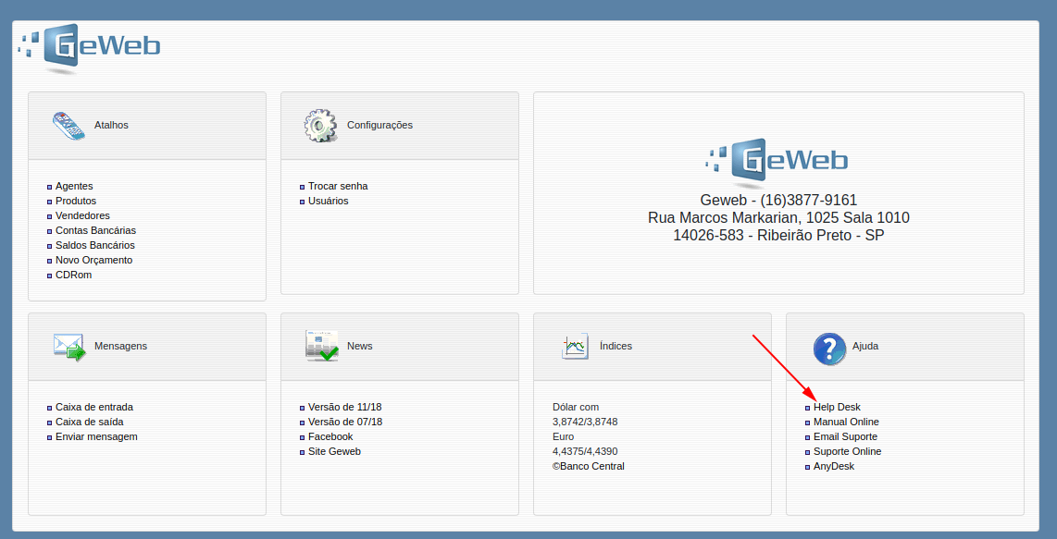

Slide 3
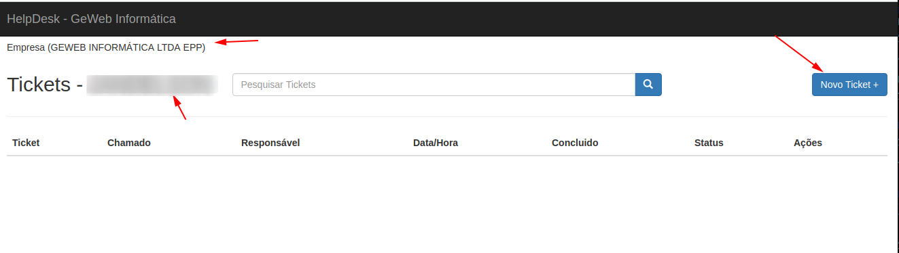
Ao abrir o Help Desk atalho na tela inicial do Geweb você será identificado assim como a empresa, nessa tela você pode acompanhar e abrir o ticket para suas demandas. Esses tickets abertos serão analisados pela equipe de suporte da Geweb e em seguida resolvido ou direcionado ao setor ou departamento correto.

Slide 4
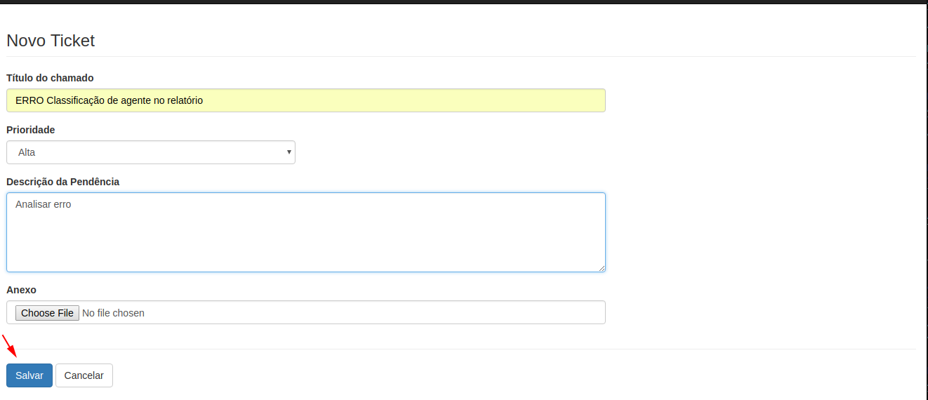
Descreve sua demanda, problema ou sugestão. Informe a prioridade do seu chamado e o detalhe para análise do suporte Caso seja necessário para melhor entendimento inclua também um anexo.

Slide 5
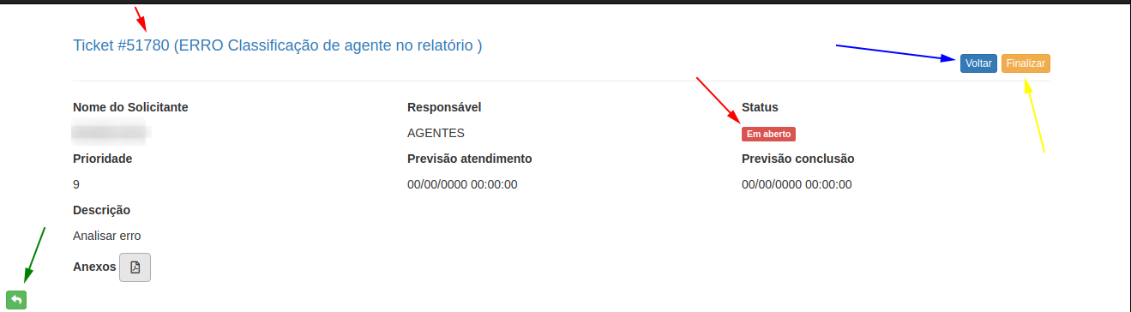
Após abertura do ticket ou “chamado” você será direcionado a tela conforme ilustrado acima, onde pode ser observado o número do chamado aberto, a previsão de atendimento e o status do chamado. Nessa tela você pode incluir novas informações ou responder algo sobre o chamado pela opção de responder representado pela seta em verde. A opção em laranja para finalizar o chamado, quando o mesmo for resolvido ou
não houver mais necessidade.

Slide 6
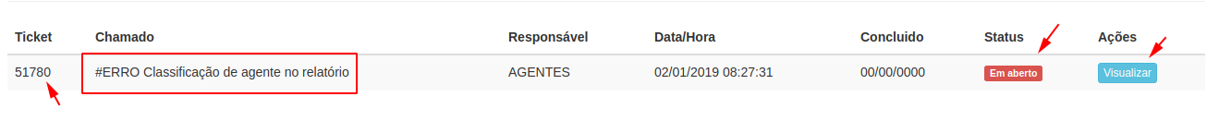
Depois de aberto o chamado voltando a tela anterior terá a lista de chamados, assim como o status de cada chamado e podendo visualizar detalhes em visualizar.
O sistema de Help Desk traz mais agilidade e transparência em suas solicitações
Ligue: +55 (16) 3877.9161
Email : comercial@geweb.com.br www.geweb.com.br

